Slide 1
Phát triển Linh hoạt
Chủ đề 9: Định nghĩa và Ưu tiên hóa Yêu cầu
Notes:
NCC Education - Title Master

Slide 2
Nội dung Chủ đề 9
Chủ đề này sẽ bao gồm: Yêu cầu là gì? Định nghĩa các yêu cầu; Yêu cầu trong vòng đời của phương pháp tiếp cận Linh hoạt; Yêu cầu và mô hình hóa; Vòng đời Yêu cầu.
Notes:
Requirements are at the center of all Agile projects. It is important that you understand their importance, and how to define them effectively to ensure successful project outcomes.

Slide 3

Bài tập nhóm: Yêu cầu là gì?
Liệt kê càng nhiều từ hoặc cụm từ càng tốt có nghĩa là “yêu cầu”.
Nguồn: Hình ảnh từ pixabay.com © 2016
Notes:
DSDM ATERN
Approach and Principles
ATERN S1 Approach
Class Exercise:
The purpose of this exercise is to show students that a requirement can be many things, both positive and negative. Typical results may include:
Positives: Wish; Want; Must Have; Desire; Need; Legal Obligation; Social Responsibility.
Negatives may include: Something we don’t want, or we want to prevent; Constraint; Restriction;

Slide 4
Yêu cầu là gì?
  Nói một cách đơn giản, yêu cầu là một tính năng, một chức năng, một dịch vụ hoặc một ràng buộc. Ví dụ, yêu cầu có thể có nghĩa như sau: Tính năng/Chức năng – yếu tố của sản phẩm được lên kế hoạch. Dịch vụ – một dịch vụ mà dự án cần đảm bảo sẽ cung cấp. Ràng buộc – một yếu tố sẽ đóng vai trò là rào cản trong dự án, cần được lên kế hoạch và có các giải pháp thay thế phù hợp.
Notes:
The class exercise would’ve highlighted most, if not all. Take this opportunity to highlight the difference;
Feature/Function – element of the planned product
Service – a service the project needs to ensure it delivers
Constraint – something that will act as a barrier during the project that needs to be planned for and suitable work arounds achieved.

Slide 5
Định nghĩa các Yêu cầu
  Điều quan trọng là phải định nghĩa một yêu cầu cùng với các tiêu chí chấp nhận của nó như là các mục tiêu có thể đo lường được ở mọi cấp độ. Việc cung cấp cho mỗi yêu cầu một ID duy nhất và lưu giữ các chi tiết sau là rất quan trọng: Nguồn; Chủ sở hữu; Lợi ích Kinh doanh; và Mức độ ưu tiên.
Notes:
Consider:
As a …I need … in order to …
Each requirement should be given a unique ID. Highlight to students that they should not renumber requirements once they are given these unique numbers; it causes confusion and we need traceability of requirements through from capture to implementation or rejection.
We define the what rather than the how for functional requirements. This allows flexibility for the team to implement the best solution within the time they have.
Non-functional requirements must not be missed. These are the measures of performance: how well the system must perform to be acceptable.
Each requirement needs acceptance criteria to make it clear what constitutes success i.e. so that the team knows when the job is “done”.
DSDM ATERN
Requirements Definition and Prioritisation
ATERN S5reqdef

Slide 6
Yêu cầu Chức năng
  Yêu cầu chức năng là “cái gì”, không phải “như thế nào”. Điều quan trọng là phải làm cho một yêu cầu trở nên SMART: Cụ thể (Specific); Có thể đo lường (Measurable); Có thể đạt được (Achievable); Thực tế (Realistic) và Có thời hạn (Timely). Việc xem xét cách diễn đạt của một yêu cầu chức năng cũng rất quan trọng. Ví dụ: “Chúng tôi cần khả năng…” hoặc “Với vai trò là…, tôi cần… để…”. Các yêu cầu chức năng không được mâu thuẫn hoặc trùng lặp với các yêu cầu khác.
Notes:
The format for a requirement as “AS a ....I Need ... In order to.... This format is the User Story, and is a fundamental concept of Agile. The method espouses the idea of the user story. Hence, the private study work after this session allows the student to research this further. Here, you should highlight this format and give a few examples of requirements expressed in this form.
A User Story is a piece of functionality that will be valuable to either a user or purchaser. It comprises:
A written description
Later conversations fleshing out the details of the story
Acceptance criteria and tests to determine when the story has been satisfied within the project.
It is of the format:
As a (user or purchaser)
I need (the valuable piece of functionality)
So that (I can achieve something valuable)
For example: As a Receptionist, I need to be able to identify vacant rooms for a date, so that I can sell those rooms and dates to a customer
User stories can be at many levels (like the hierarchy of traditional requirements), from an Epic level (the objective of the project) down to really detailed pieces of functionality. It is also possible to express non-functional requirements as user stories.
Additional material on this can be derived from Mike Cohn’s book if required (Cohn, M. (2004) User Stories Applied: For Agile Software Development. Pearson Addison Wesley.)

Slide 7
Bài tập nhóm: Yêu cầu Chức năng
Theo nhóm nhỏ, hãy xem xét yêu cầu; “mở một tài khoản ngân hàng cá nhân”, Tạo một số yêu cầu SMART dựa trên yêu cầu này từ các góc độ của: Khách hàng, Giám đốc ngân hàng.
Notes:
This exercise should provide students with the opportunity to discuss functional requirements from differing perspectives. If time permits, more practice can be given with further examples relevant to the group, such as:
“As a student I need the Agile Development Diploma so that I can ......”

Slide 8
Yêu cầu Phi chức năng – 1
Yêu cầu phi chức năng là về việc chúng ta thực hiện các yêu cầu chức năng “tốt như thế nào”. Chúng là những tính năng đảm bảo sản phẩm hoàn thiện hoạt động hiệu quả và phù hợp với thương hiệu của công ty, chẳng hạn như: Bảo mật, Tính sẵn sàng, Tính di động, Khả năng bảo trì.
Notes:
Non-functional requirements are of equal importance, they are the things that ensure the finished product not only works effectively, but that it fits within the company brand and is ‘future fit’.
Things like ensuring the system is secure, is user friendly and works within expected response times. They will relate to at least one functional require, but can relate to more than one or some will relate to all (global) functional requirements.

Slide 9
Yêu cầu Phi chức năng – 2
  Giao diện bên ngoài, Ràng buộc thiết kế, Hiệu suất, Thời gian phản hồi. Chúng có thể mang tính toàn cục hoặc chỉ liên quan đến một yêu cầu chức năng. Có khả năng chúng sẽ đòi hỏi thêm thời gian trong kế hoạch.

Slide 10
Cấu trúc của Yêu cầu – 1
  Phân rã Yêu cầu. Tính khả thi – Một tập hợp các yêu cầu ở cấp độ rất cao được thiết lập. Nền tảng – Một tập hợp các yêu cầu được ưu tiên ở cấp độ cao được thiết lập (PRL) và các Câu chuyện người dùng (User stories).
Notes:
Requirements will be addressed at various stages throughout the life cycle of an Agile project.
This begins with a high level of requirements being established during the feasibility stage.
These requirements will be refined and will prioritised during the foundations stage, and will be refined further into a more detailed set of requirements during the exploration and engineering stage.
It is possible that some decomposition may not be formalised on paper, but will evolve during the exploration and engineering stage during development.
Prototyping is likely to capture these evolving requirements.

Slide 11
Cấu trúc của Yêu cầu – 2
  Khám phá và Kỹ thuật – Mỗi yêu cầu có thể được phân rã thành các yêu cầu chi tiết hơn, và tại một thời điểm nào đó, nó có thể không cần phải được viết ra mà được phát triển như một phần của quá trình phát triển lặp lại (tạo mẫu).

Slide 12
Yêu cầu và Mô hình hóa
Xử lý Đặt chỗ
R1
M
Đặt chỗ
R1.1
M
R1.2
Đặt phòng hội nghị
W
Sửa đổi đặt chỗ
S
Đặt phòng cá nhân
R1.1.1
M
Hủy đặt chỗ
R1.1.2
M
R1.1.3
Tạo báo cáo tình trạng phòng
C
Notes:
Each requirement will be broken down and modelling is a good way to show requirements and their sub-requirements. Here we are looking at a high level requirement ‘Handle reservations’, and this requirement is then broken down into sub-requirements such as ‘Make a reservation’ and further still to sub-requirements of this function such as ‘Make a conference booking’ or Make an individual booking’

Slide 13
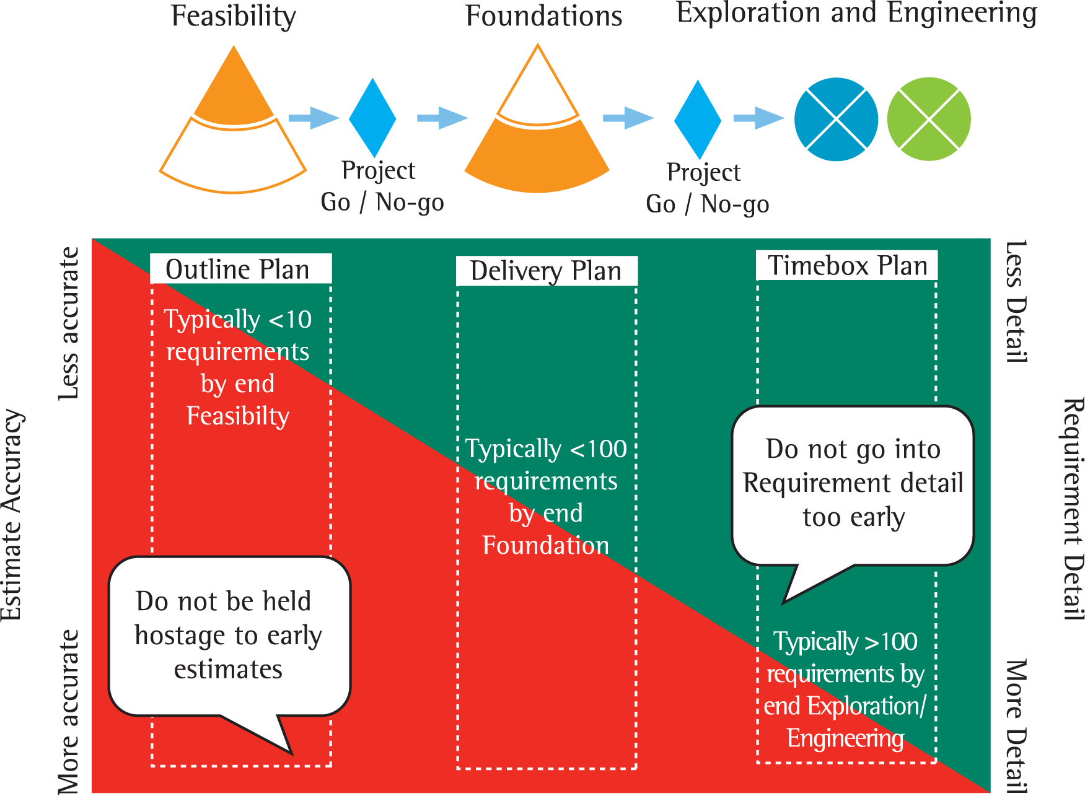
Yêu cầu trong Vòng đời DSDM
Ít hơn
Ít hơn
Kế hoạch Sơ bộ
Kế hoạch Chuyển giao
(Các) Kế hoạch Timebox
Độ chính xác của Ước tính
Thường <10 yêu cầu
Chi tiết Yêu cầu
Thường <100 yêu cầu
Đừng bị ràng buộc bởi các ước tính ban đầu
Thường >100 yêu cầu
Nhiều hơn
Nhiều hơn
Nguồn: Hình ảnh từ pixabay.com © 2016
Notes:
Here you can see how the level of detail for each requirement increases throughout the life cycle. With less requirements and detail necessary during the feasibility stage through to many requirements with much greater detail included during the exploration and engineering stage.
DSDM ATERN
Prototyping, Timeboxing and Estimating
ATERN S7 Prototyping TimeboxandEst

Slide 14
MoSCoW là gì? – 1
  Must haves (Phải có) là: Nền tảng cho hệ thống; Không có chúng, hệ thống không thể hoạt động/vô dụng; Tập hợp con tối thiểu có thể sử dụng được; Đảm bảo sẽ được phát triển.
Notes:
DSDM uses the MoSCoW prioritisation model.
Concentrating approximately 60% of the project on the ‘Must Have’ requirements, and around 20% on the ‘Could Have’ requirements.

Slide 15
MoSCoW là gì? – 2
  Should haves (Nên có) bao gồm: Các yêu cầu quan trọng; Sẽ là bắt buộc, nhưng có giải pháp thay thế; Hệ thống vẫn sẽ hữu ích/có thể sử dụng được nếu không có chúng.

Slide 16
MoSCoW là gì? – 3
  Could haves (Có thể có) sẽ tăng thêm lợi ích kinh doanh và dễ dàng bị loại bỏ khỏi phân đoạn này hơn là Should Haves. Won’t haves (Sẽ không có) có thể là những yêu cầu có giá trị nhưng có thể đợi đến một phân đoạn sau. Lưu ý: Tất cả việc ưu tiên hóa đều dựa trên một mục tiêu dự án rõ ràng.
Notes:
Prioritisation in DSDM is about balancing risk and predictability of project outcomes. At no stage though should the ‘Should Have’ or ‘Could Have’ requirements take precedence over the ‘Must Have’ requirements.

Slide 17
Bài tập nhóm: Xác định các yêu cầu
Chia thành các nhóm khoảng 4 người. Xem lại bài tập từ Chủ đề 6 nơi bạn đã liệt kê 20 tính năng bạn cần trong một ngôi nhà. Xác định các yêu cầu chức năng và phi chức năng, sau đó ưu tiên hóa chúng bằng phương pháp MoSCoW.
Notes:
Class Exercise:
This is a reprise of the exercise in Topic 6 which looked at the requirements for a house. If preferred, a new exercise could be used to identify 20 requirements for a mobile phone, a job, or a holiday. Students should work in groups of approximately 4. These can then be used to explore the types of requirements which have emerged: Functional and Non-functional.
The Non-functional requirements can then be elaborated further by asking:
Any security requirements?
Any availability requirements?
Any performance requirements?
The students should then prioritise the requirements: M, S, C and possibly some Won’t Haves.
You should then discuss these prioritisations, using questions such as:
How many Must Haves are there? Is that too many
What is the worst that would happen if that Must Have was not delivered within 3 months? Within 6 months?
How do we distinguish a Should Have from a Could Have?
DSDM ATERN
Modelling
ATERN S2 modelling

Slide 18
Vòng đời Yêu cầu
  Mỗi yêu cầu phải trải qua: Khai thác – Hội thảo, xây dựng mô hình, phỏng vấn, quan sát, kịch bản. Phân tích – Có thực tế không? Có mơ hồ không? Sự kết hợp của các yêu cầu? Có phù hợp với doanh nghiệp không? Xác thực – Nguyên mẫu, đánh giá, mô hình, kiểm thử. Quản lý – Khả năng truy vết, tính ổn định, quản lý thay đổi.
Notes:
Requirements can be captured in many ways, including workshops. However, more work needs to be done to ensure requirements are complete, consistent and not conflicting. The Business Analyst brings skills to the team to ensure good requirements definition, analysis and validation and management through the lifecycle.

Slide 19
Tóm tắt – 1
Yêu cầu là gì? Một chức năng, tính năng, dịch vụ hoặc ràng buộc. Yêu cầu chức năng và phi chức năng. Chức năng = cái gì không phải như thế nào. Phi chức năng = tốt như thế nào. Yêu cầu trong vòng đời DSDM. Số lượng và chi tiết của yêu cầu tăng lên trong suốt vòng đời.
Notes:
A summary of the content covered in this topic is provided on this slide. Go through the points with the students and check their understanding of each one.

Slide 20
Tóm tắt – 2
Yêu cầu và mô hình hóa. Yêu cầu được phân rã và minh họa trong quá trình mô hình hóa. Vòng đời Yêu cầu. Khai thác/Phân tích/Xác thực/Quản lý.

Slide 21
Chủ đề 9 – Định nghĩa và Ưu tiên hóa Yêu cầu
Có câu hỏi nào không?
Notes:
NCC Education - End Slide Master

